Slide 1
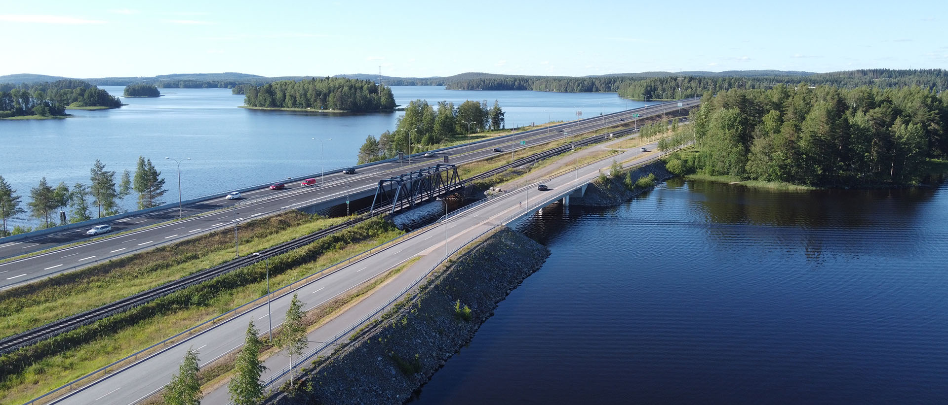
PTM -tekniikan muutos
Päällystekurssi 2023

Slide 2
Palvelutasomittaukset
Palvelutasomittauksella (PTM) tarkoitetaan lasertekniikkaan perustuvaa asfalttipäällysteen pinnan poikki- ja pituussuuntaista profilointia, joka tuottaa päällysteiden kunnossapidon (omaisuuden hallinnan) tarvitsemaa kuntotietoa päällysteen pinnasta liikenteen mukaisella ajonopeudella. Mittausten avulla seurataan päällystetyn tieverkon kuntotilaa ja sen kehittymistä sekä löydetään huonokuntoiset, toimenpidetarpeessa olevat tiet.
PTM-mittauksia on tehty vuosittain ilman katkoksia aina 80-luvun loppupuolelta nykypäiviin saakka. Mittauksista tuotettavilla, tien pintakuntoa kuvaavilla tunnusluvuilla ja niitä hyödyntävillä hallintajärjestelmillä on ohjattu päällystettyjen maanteiden kunnossapitoa (esim. päällysteen uusiminen) yli 30 vuotta.
Taloudellisesta näkökulmasta PTM-mittausten merkitys on mittava. Mittausten tehtävä on tuottaa lähtötietoa päällysteiden kunnossapidon ohjaukseen, eli valtakunnallisen kuntotilan, rahoitustarpeiden ja rahanjaon tarpeisiin.

Slide 3
Taustaa
Vuosittaiset mittaukset
Mittauskierto
1-4 vuotta
Yli 40 000 kaista-km
Kaikkein vilkasliikenteisimmät tiet mitataan kerran vuodessa ja mittauksia tehdään sitä harvemmin, mitä vähemmän tiellä on liikennettä, enimmillään 4 vuoden välein. Vuotuinen mittausmäärä on ollut yli 40000 kaista-km, joka kattaa noin 40% koko päällystetyn tieverkon kaistapituudesta.
Kuntotietojen perusteella tehdään päällystyskohteiden toimenpidevalinta. Tietoja käytetään lisäksi kuntotavoitteiden asettamiseen ja päällysteiden korjauksen rahoituksen ohjaukseen ELY L –alueille.
  Maksimiurasyvyyden ja epätasaisuuden kuntotilanne ennustetaan mittausten välivuosina (urasyvyys ja IRI)
  Vauriotiedot inventoidaan silmämääräisesti päällystevauriokartoituksen (PVK) avulla
Pistelasereihin perustuva tekniikka pysynyt vuosia samana
Skannaavat lasertekniikat kehittyneet merkittävästi

Slide 4
Näytteenottotiheyden kehittyminen
VTI raport 961A

Slide 5
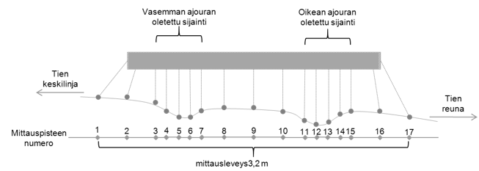
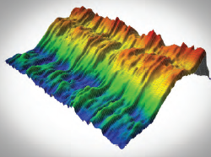
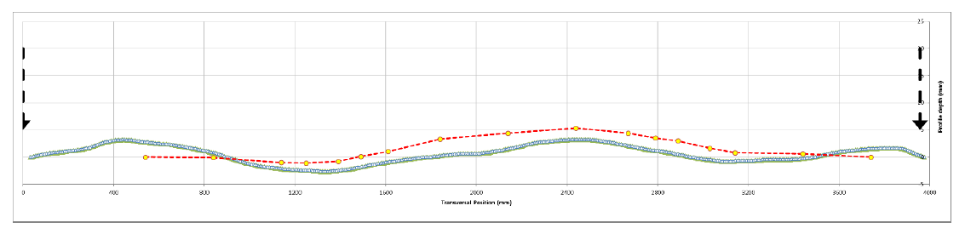
Pistelaserista skannereihin
VTI raport 961A

Slide 6
Skanneritekniikat
Mittaavat monia tienpinnan ominaisuuksia
  Poikki- ja pituusprofiilin lisäksi mahdollista kerätä, pintavaurioita ja halkeamia, aiempaa leveämpää tietoa, pistepilvet myös päällysteen ulkopuolelta. Tekniikan kehittyessä lisää mahdollisuuksia vaativaan tienpinnan kunnon mittaukseen.
Tutkittaessa poikkiprofiilin mittausta tekniikka on osoittautunut laadukkaaksi pystyen hyvään tarkkuuteen ja toistettavuuteen.
Mahdollisuus käyttää tiemerkintöjä mittausten sivusuuntaiseen kohdentamiseen → vuosittaiset tuotantomittaukset mitataan täsmällisemmin samasta paikasta joka vuosi. Tuotantomittausten laatu on parempaa verrattuna pistelasereihin.
Skanneritekniikan avulla voidaan uusia tunnuslukuja (mm. RIDE) sekä ominaisuuksia tarkastella entistä monipuolisemmin.

Slide 7
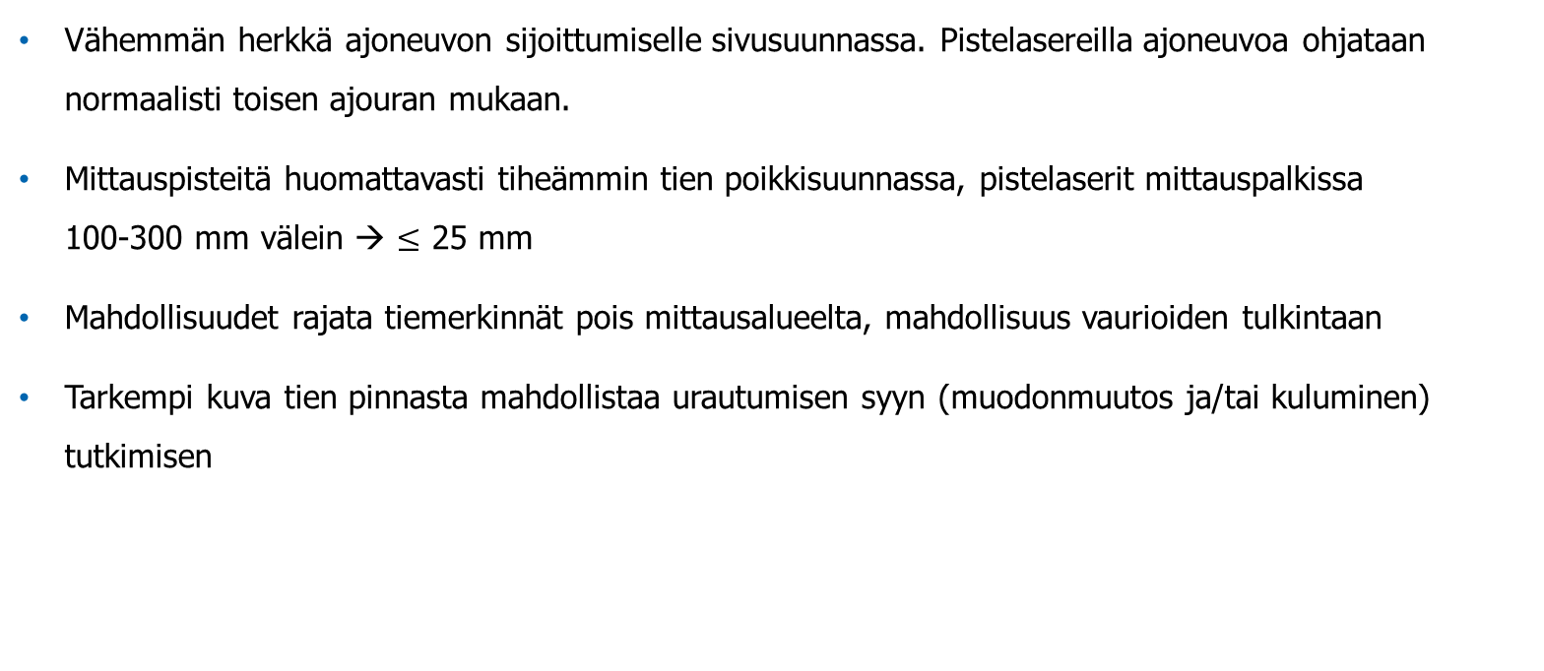
Skanneritekniikan hyötyjä
Vähemmän herkkä ajoneuvon sijoittumiselle sivusuunnassa. Pistelasereilla ajoneuvoa ohjataan normaalisti toisen ajouran mukaan.
Mittauspisteitä huomattavasti tiheämmin tien poikkisuunnassa, pistelaserit mittauspalkissa 100-300 mm välein → $≤$ 25 mm
Mahdollisuudet rajata tiemerkinnät pois mittausalueelta, mahdollisuus vaurioiden tulkintaan
Tarkempi kuva tien pinnasta mahdollistaa urautumisen syyn (muodonmuutos ja/tai kuluminen) tutkimisen

Slide 8
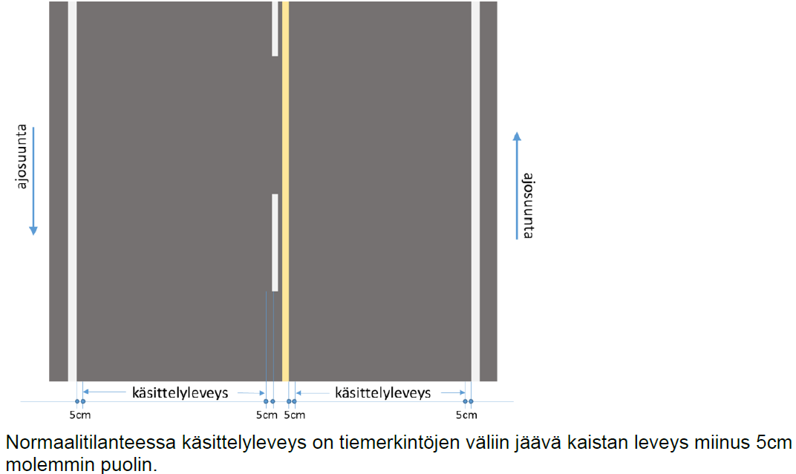
Esimerkki mittausleveyden tulkinnasta

Slide 9
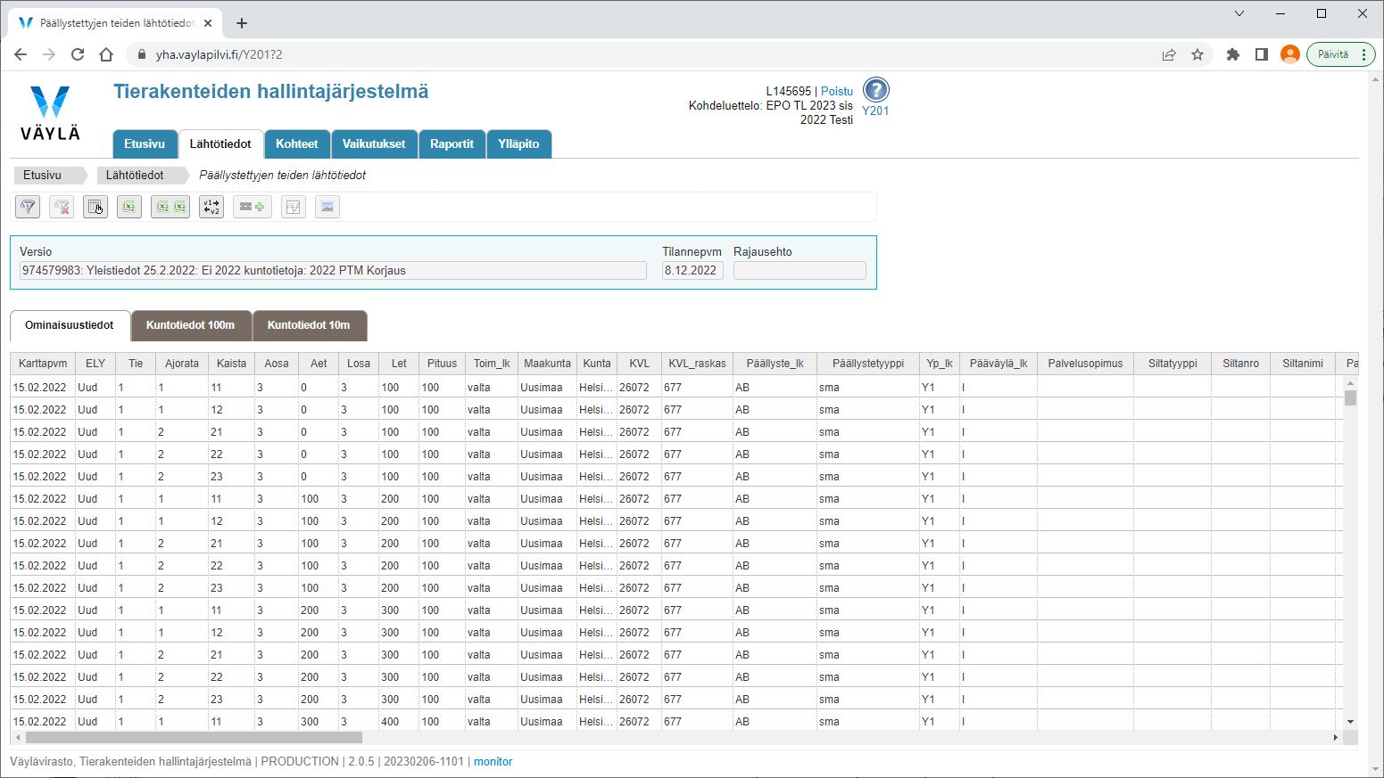
Skanneritekniikan hyötyjä
Päällysteskanneritekniikan tuotantolaatu on pistelasertekniikkaan verrattuna parempaa varsinkin kun mitataan kapeita ja huonokuntoisia teitä.
Yleisellä tasolla pistelasereiden poikkiprofiili tuottaa enimmäkseen jonkin verran pienempää uraa. Käytetyllä mittausleveydellä on suuri vaikutus ura tulokseen, erityisesti kapeammilla päällysteillä ja alemmalla tieverkolla. Mukautuvan leveyden käyttäminen on toistettavampaa ja parantaa nykyistä tuotantolaatua.
Tulosten käsittely onnistuu samalla tapaa kuin nykyisissä mittauksissa vaikka tietomäärä kasvaa hyvin paljon
  nykyistä enemmän havaintoja poikkiprofiilista päällysteen pintakunnon ja toimenpidetarpeen määritystä varten

Slide 10
Yhteenveto ja tulevia mahdollisuuksia
Skannaavat laserit käyttöön koko maassa vuoden 2022 mittauksista alkaen
Tähän asti tavoitteet pistelaserin mukaisilla raja-arvoilla, tulevaisuudessa uuden tekniikan mukaiset tiedot mukaan päällysteiden ohjaukseen
  Rahoituksen ohjaus, ELY:jen kuntotavoitteet
  Tekniikan muutos myös Ruotsissa
Tavoitteena yhtenäisemmät vaatimukset uusille päällysteille ja verkkotason mittauksille. Tietojen tallentaminen samaan rekisteriin.
Mittaustarkkuuden paraneminen
Pistepilvet
Uudet muuttujat
Vauriot
Simulaatiot

